Slide 1
第6章 多方案经济评价方法
《工程经济学》
wangyi@hdu.edu.cn
汪翼
杭州电子科技大学

Slide 2
6.1 方 案 类 型
当存在多个可行方案，方案之间可能不能同时选取，投资者又有投资预算时，如何在多个方案中选择合适的方案是我们这一章要研究的问题。
我们需要用到上一章所学的各种指标的计算方法，但是仅仅算出这些指标，然后简单排序并不能解决多方案决策的问题，我们会在后面看到很多这样的例子。

Slide 3
6.1 方 案 类 型
1. 互斥型
  寿命期相等
  寿命期不等
  寿命期无限
2. 独立型
3. 混合型

Slide 4
多方案评价问题的分类
1. 互斥型
互斥方案是指被比较的方案之间互不相容、互为排斥，只能选择其一，其余方案必须放弃。互斥型方案的评价，不仅要考察各方案本身的经济性并进行筛选，而且要对通过筛选的方案按特定指标进行排序，从而优胜劣汰、选取最优方案。必须注意的是，互斥型方案比较必须具备如下可比条件。
  (1) 对于被比较方案，比较指标的计算方法一致；
  (2) 各方案在时间上可比；
  (3) 各方案的现金流量具有相同的时间特征。
互斥型方案通常采用评价指标有净现值、净年值、费用现值、费用年值、差额内部收益率、差额净现值、差额投资回收期等。

Slide 5
多方案评价问题的分类
2. 独立型
独立型方案是指被比较的方案之间相互独立，互相之间并不排斥。
在多个方案相互独立的情况下，多方案选择问题可以进一步分为：
  无资源限制（如，投资预算）的情况：当可用资源没有限制的时候，无需对方案进行优劣比较，或分析，只需要备选方案可行即可。
  有资源限制的情况：在有资源限制的情况下，需要对方案进行优劣比较分析，甚至需要建立复杂的数学模型进行优化求解。

Slide 6
多方案评价问题的分类
3. 混合型
当一个企业的投资方案不止一个时，不同的投资方向之间的业务是相互独立的，而对每个投资方向而言，却可能有不止一个可供选择的方案，即方案组合中既有独立方案，又有互斥方案时，就构成了混合型方案。
与独立型方案一样，混合型方案群可分为无资源限制和有资源限制两种情况。
  当不存在资金约束时，只要从各独立方案中选择互斥型方案中净现值或净年值最大的方案加以组合。
  存在资金约束时，该问题是比较复杂的优化问题，选择方法就比较复杂。

Slide 7
多方案评价问题的分类
1. 互斥型
互斥方案根据方案寿命期，进一步可以分为：
    寿命期相等
    寿命期不等
    寿命期无限

Slide 8
6.2.1 寿命期相等的互斥型方案
寿命期相等的互斥型方案的评价指标可以采用净现值、净年值、费用现值以及费用年值等指标。其比选过程通常遵循如下三个步骤。
  第一步：分别检验各方案自身的经济效果，将不能通过评价标准的方案淘汰；
  第二步：检验方案的相对经济效果，即分别计算各备选方案的指标值；
  第三步：根据净现值(净年值)最大准则或费用现值(费用年值)最小准则，对方案进行选优。

Slide 9

6.2.1 寿命期相等的互斥型方案
1. 差额净现值法( NPV)
2. 差额内部收益率法

Slide 10
多方案经济评价：互斥型
例8-1：A、B是两个互斥方案，寿命期相同，基准折现率为10%，两方案各年的净现金流如下表所示：
年 份 | 0 | 1～10
A的净现金流量 | -500 | 100
B的净现金流量 | -100 | 25
如果比较两个方案的净现值指标：
NPVA = -500 +100*（P/A, 10%, 10） = 114.5
NPVB = -100 +25*（P/A, 10%, 10） = 53.6
如果比较两个方案的内部收益率指标：
IRRA=15%
IRRB=21%

Slide 11
比较投资方案A、B的实质：
6.2.1 寿命期相等的互斥型方案
差额分析法(增量分析法)原理
投资大的方案相对于投资小的方案所多投入的资金（增量投资）能否带来满意的增量收益？
如果增量投资能够带来满意的增量收益，则投资大的方案更优，反之则投资小的方案更优。

Slide 12
多方案经济评价：互斥型
差额分析法(增量分析法)原理
对于寿命期相同的多方案选择问题，我们可以运用差额分析法。其基本原理是：
  若两个方案均可行，则比较两个方案现金流的差值（用初始投资大的方案各年净现金流减去初始投资小的方案的各年净现金流）。然后将差值现金流看作一个独立方案，判断这个独立方案是否可行。
这个方法可以理解为：
  相比于小方案，判断多增加的投资是否有利可图。
  如果差额现金流代表的独立方案是可行的，则表明多增加的投资是有利的，因此应当选择初始投资大的方案；
  反之，则表明多增加的投资是不可取的，则应选取初始投资小的方案。

Slide 13
6.2.1 寿命期相等的互斥型方案
考察增量投资——
年 份 | 0 | 1～10 | NPV | IRR
A的净现金流量 | -200 | 39 | 39.64 | 14.4%
B的净现金流量 | -100 | 20 | 22.89 | 15.1%
差额项目C | -100 | 19
把增量投资及其带来的增量收益当做一个单独项目；
分析这个单独项目是否可行。

Slide 14
（2）增量分析指标
6.2.1 寿命期相等的互斥型方案
差额净现值
差额内部收益率

Slide 15
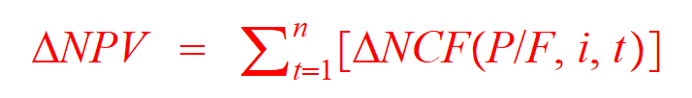

6.2.1 寿命期相等的互斥型方案——差额净现值
⑴ 差额净现值概念
对于寿命期相同的互斥方案，各方案间的差额净现金流量按一定的基准折现率计算的累计折现值即为差额净现值。
⑵ 计算公式1
差额净现金流

Slide 16

6.2.1 寿命期相等的互斥型方案——差额净现值
习题1
例8-1：A、B是两个互斥方案，寿命期相同，基准折现率为10%，两方案各年的净现金流如下表所示：
年 份 | 0 | 1～10
A的净现金流量 | -500 | 100
B的净现金流量 | -100 | 25
可以看到：A方案比B方案多投资400，但是可以在未来每期带来额外现金流75
运用差额净现值法判断应该选取哪个方案。

Slide 17

多方案经济评价：互斥型
习题1
可以看到：A方案比B方案多投资400，但是可以在未来每期带来额外现金流75。
若把增量投资及其带来的增量收益当做一个单独项目，可以分析这个单独项目是否可行：
年 份 | 0 | 1～10
A的净现金流量 | -500 | 100
B的净现金流量 | -100 | 25
差额项目C

Slide 18
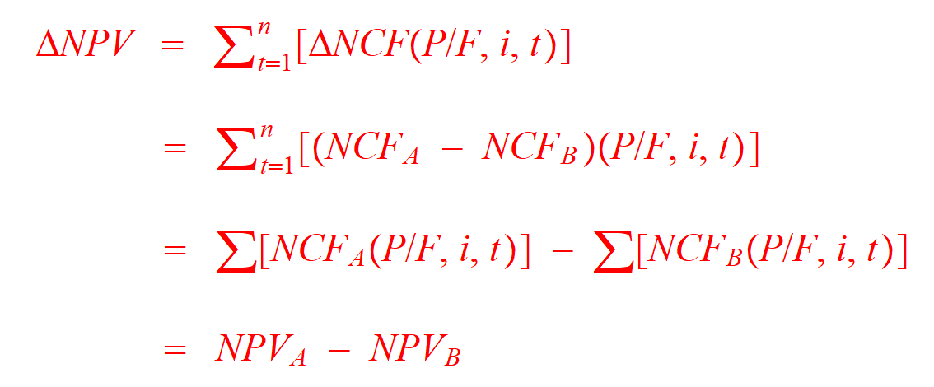
6.2.1 寿命期相等的互斥型方案——差额净现值
⑵ 计算公式2
差额净现值事实上是在某一给定基准折现率下两个方案的净现值之差。

Slide 19
6.2.1 寿命期相等的互斥型方案——差额净现值
⑶ 判别及应用
ΔNPV≥0：表明增加的投资在经济上是合理的，即投资大的方案优于投资小的方案；
ΔNPV＜0 ：表明投资小的方案较经济。
多个寿命期相等的互斥方案：
满足max{NPVj ≥0 }的方案为最优方案。

Slide 20
6.2.1 寿命期相等的互斥型方案——差额净现值
注意：
  多个互斥方案比较时，可先将诸方案按投资额由小到大排列，然后从小到大进行比较，每比较一次淘汰一个方案，从而可减少比较次数；
  差额净现值只能用来检验差额投资的经济效果，差额净现值大于零，只说明增加的部分是合理的，并不表明全部投资是合理的，因此，首先要保证参与比较的方案都是可行的。

Slide 21
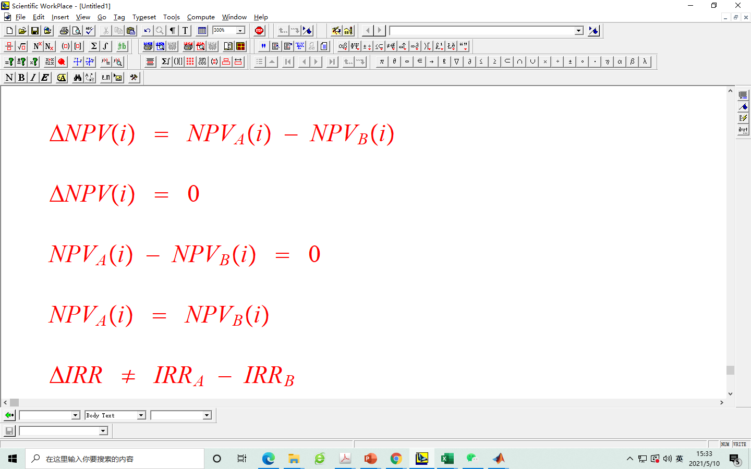
6.2.1 寿命期相等的互斥型方案
——差额内部收益率∆IRR
⑴概念
差额内部收益率是指进行比选的两个互斥方案的差额净现值等于零时的折现率。
⑵ 计算公式1
差额内部收益率

Slide 22
6.2.1 寿命期相等的互斥型方案
——差额内部收益率∆IRR
⑵ 计算公式2
ΔIRR: 互斥方案的净现值相等时的折现率。

Slide 23
6.2.1 寿命期相等的互斥型方案
——差额内部收益率∆IRR
NPV
⑶几何意义
A
IRRA
ΔIRR
B
IRRB
0
i
i0
i0
(4) 评价准则
ΔIRR＞i0 ：投资大的方案较优；
ΔIRR＜i0：投资小的方案较优。

Slide 24
6.2.1 寿命期相等的互斥型方案
——差额内部收益率∆IRR
我们也可以根据差额分析法的原理：
  把差额现金流作为一个单独项目看待
  然后运用单一项目分析原理，计算这个单独项目的内部收益率即可。
  （计算公式1）

Slide 25
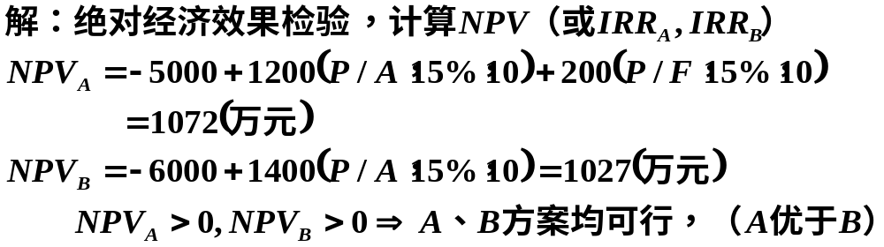
6.2.1 寿命期相等的互斥型方案
——差额内部收益率∆IRR
单位：万元 基准收益率：15%
年 份 | 0 | 1～10 | 10（残值）
A的净现金流量 | -5000 | 1200 | 200
B的净现金流量 | -6000 | 1400 | 0
增量净现金流量 | -1000 | 200 | -200

Slide 26
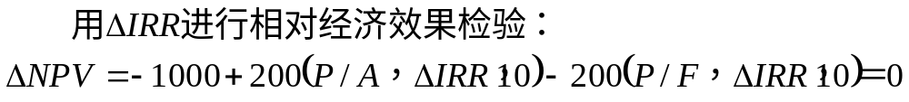
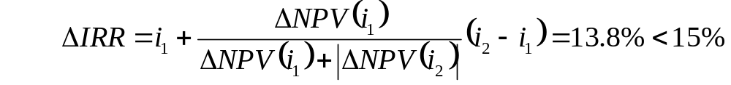
6.2.1 寿命期相等的互斥型方案
——差额内部收益率∆IRR
年 份 | 0 | 1～10 | 10（残值）
例题
ΔNCF | -1000 | 200 | -200

Slide 27
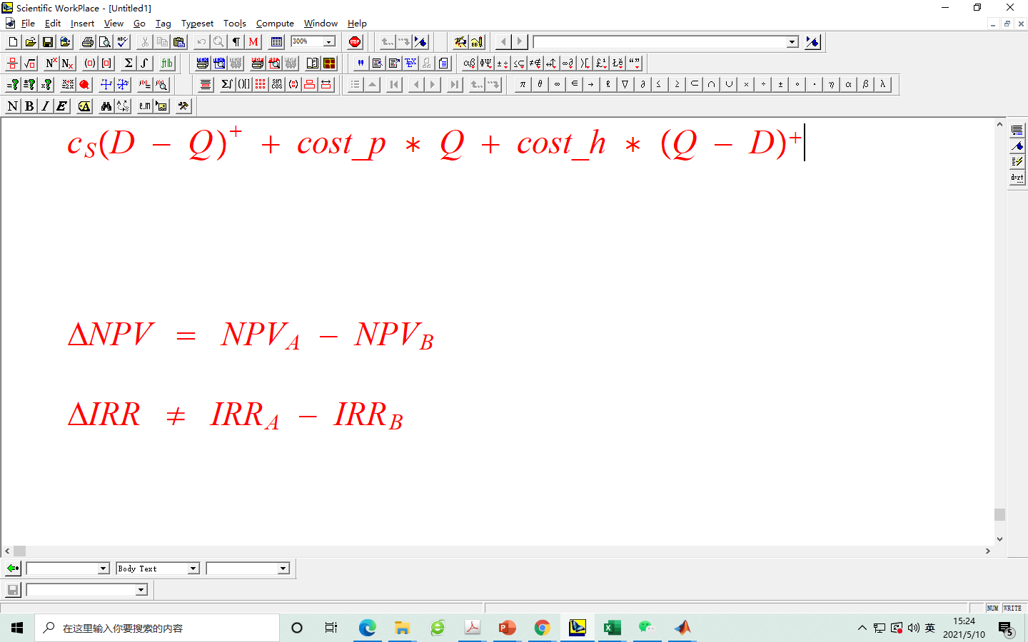
6.2.1 寿命期相等的互斥型方案
总结：
互斥方案比较时，净现值最大准则是合理的；
净现值最大准则、差额分析法（包括差额净现值、差额内部收益率法）得出得结论是一致得。
内部收益率最大准则是不合理的，因为不能保证增量投资的合理性。

Slide 28
6.2.2 寿命期不相等的互斥型方案
寿命期不等时，要解决方案的时间可比性问题。
1）设定共同的分析期；
2）对寿命期不等于共同分析期的方案，要选择合理的方案持续假定或余值回收假定

Slide 29
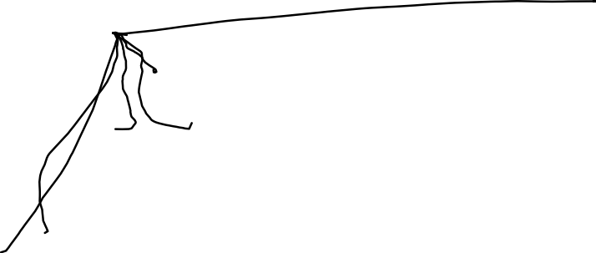
6.2.2 寿命期不相等的互斥型方案
当多个被比较方案的寿命期不等时，差额分析法、净现值比较法都不能客观的评价方案的优劣。下述例子可以说明这个问题：
  A方案的初始投资为500万元，项目寿命期为10年，各年净现金流均为100万元；
  B方案的初始投资为100万元，项目寿命期为2年，各年净现金流均为100万元。
  基准收益率为10%。

Slide 30
6.2.2 寿命期不相等的互斥型方案
比较净现值：
  A方案的净现值为114.46万元；
  B方案的净现值为73.55万元。
  若仅用净现值指标进行评价，则A方案优于B方案。
比较动态投资回收期：
  A方案的动态投资回收期为7.27年；
  B方案的动态投资回收期为1.1年。
  若用投资回收期作为评价指标，则B方案优于A方案。
可以看到，我们又得到了两个互相矛盾的结论。

Slide 31
6.2.2 寿命期不相等的互斥型方案
如果我们直观地看着两个项目的话，应该会发现B项目只需要很短的时间就能取得很大的回报，而A项目尽管也可以得到不错的回报，但是投资大而且耗时长。
为了科学地比较多个寿命期不相等的方案，我们需要解决时间可比性问题。为了解决时间可比性问题，我们对不同的项目比较时，应当选取相同的时长：
  最小公倍数法
  净年值法（费用年值法）
  差额内部收益率法

Slide 32
6.2.2 寿命期不相等的互斥型方案
1. 最小公倍数法
  (1) 在较长的时间内，方案可以连续地以同种方案进行重复更新，直到多个方案的最小公倍数寿命期或无限寿命期；
  (2) 替代更新方案与原方案现金流量完全相同，延长寿命后的方案现金流量以原方案寿命为周期重复变化。

Slide 33
6.2.2 寿命期不相等的互斥型方案：最小公倍数法
为了科学地比较两个寿命期不相等方案，我们需要解决时间的可比性，即我们需要在一个统一的时间长度里比较两个方案。
有一个思路是：
  假设两个项目在结束的时候，都可以按照相同的现金流，重复进行投资，那么如果我们在足够的时长内来看这两个项目的话，存在一个时间点，两个项目恰好都刚好到达寿命期。
  这个时间点显然是这两个项目寿命期的公倍数。
  然后比较两个不断重复的项目，比较的时间长度为从期初开始到两个项目的最小公倍数。
  这一方法被称为最小公倍数法。

Slide 34
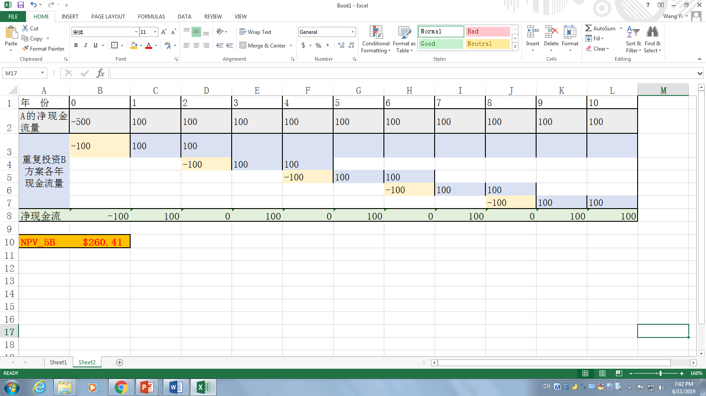
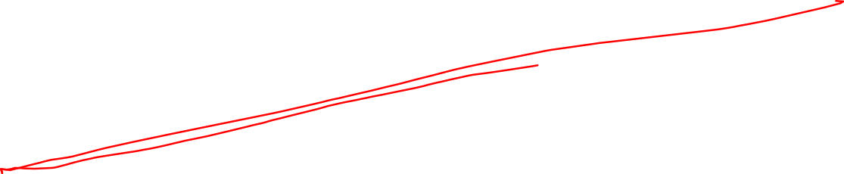
最小公倍数法
A方案初始投资为500万元，项目寿命期为10年，各年净现金流均为100万元；
B方案初始投资为100万元，项目寿命期为2年，各年净现金流均为100万元。基准收益率为10%。
注意到A，B两个项目最小公倍数为10年，恰好是A方案的寿命期。因此我们假设B项目可不断重复，可以发现当B项目重复5次之后，刚好到达第10年年末。

Slide 35
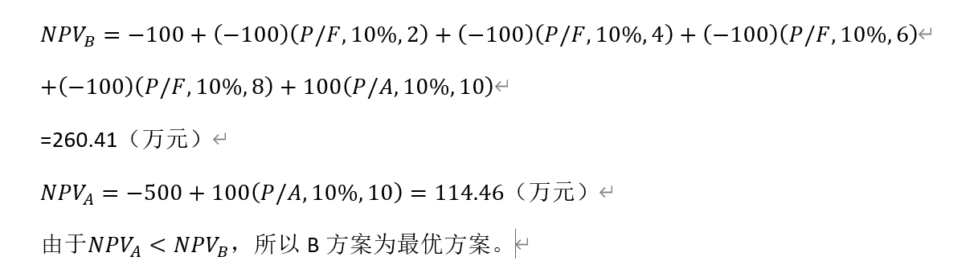
最小公倍数法
A方案初始投资为500万元，项目寿命期为10年，各年净现金流均为100万元；
B方案初始投资为100万元，项目寿命期为2年，各年净现金流均为100万元。基准收益率为10%。
注意到A，B两个项目最小公倍数为10年，恰好是A方案的寿命期。因此我们假设B项目可不断重复，可以发现当B项目重复5次之后，刚好到达第10年年末。

Slide 36
6.2.2 寿命期不相等的互斥型方案——年值法
2. 净年值法（费用年值法）
针对寿命期不等的互斥型方案，净年值是一个合理而且又易计算的评价指标。
由于净年值指标体现的是项目各年的平均超额收益，净年值指标所对应的时间都是1年。
因此即便是寿命期不等的项目，比较净年值指标是可以保证时间可比原则。

Slide 37
6.2.2 寿命期不相等的互斥型方案——年值法
年值法：将投资方案在计算期的收入及支出按一定的折现率换算成年值，用各方案的年值进行比较，选择方案。
指标：
  收益项目：NAV；
  费用项目：AC
隐含的假设：各备选方案在其寿命期结束时均可按原方案重复实施或以与原方案经济效果水平相同的方案接续。

Slide 38
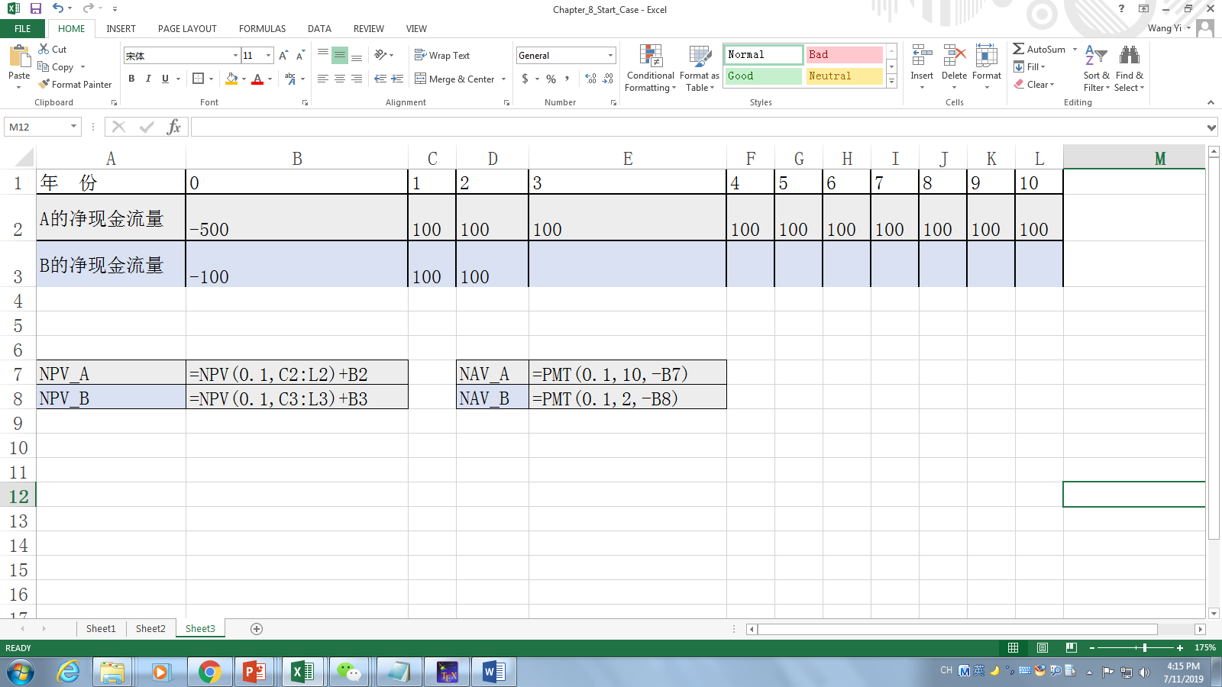
净年值法
习题2
A方案初始投资为500万元，项目寿命期为10年，各年净现金流均为100万元；
B方案初始投资为100万元，项目寿命期为2年，各年净现金流均为100万元。基准收益率为10%。
计算两个方案的净年值即可：

Slide 39
净年值法
习题2
A方案初始投资为500万元，项目寿命期为10年，各年净现金流均为100万元；
B方案初始投资为100万元，项目寿命期为2年，各年净现金流均为100万元。基准收益率为10%。
计算两个方案的净年值即可：

Slide 40
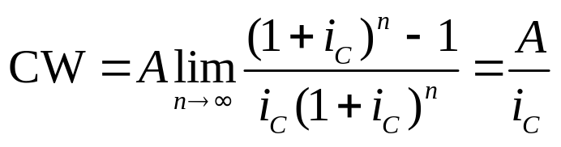
6.2.3 无限寿命期的互斥型方案
通常情况下，项目各备选方案的计算期都是有限的。但是有些项目建成后只要给予适当的维修保养，项目就可以无限期的运行。为了计算方便，我们认为这样的项目的寿命期是无限的。
所谓资金化成本是指在无限长计算期内等额年费用的折现值，用CW=PC表示。

Slide 41
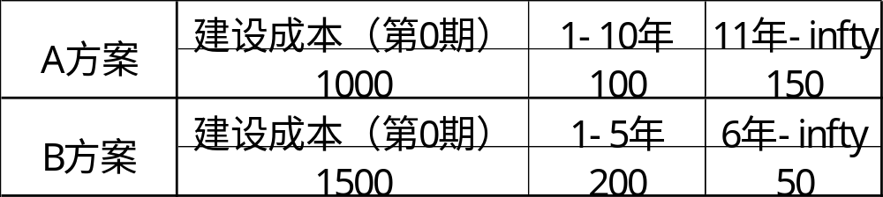
6.2.3 无限寿命期的互斥型方案
某成本项目现有两个方案，均可以达到使用目的，但是建设成本与经营成本不同。
infty表示可永续使用; 基准折现率为10%。
试比选两个方案。
建设成本
经营成本

Slide 42
6.2.3 无限寿命期的互斥型方案
某成本项目现有两个方案，均可以达到使用目的，但是建设成本与经营成本不同。
infty表示可永续使用; 基准折现率为10%。
试比选两个方案。
建设成本
经营成本
100

Slide 43
6.3 寿命期无限
例题：某公司在北美投资修建收费高速公路，有以下两个方案： 方案1：修建双向6车道高速公路，建设成本40亿元，交通量饱和时日均通车6万辆，经营期无限 方案2：修建双向4车道高速公路，建设成本30亿元，交通量饱和时日均通车4万辆，经营期50年 其它数据：初始交通量日均通车1万辆，每车平均收费50元。此后，每年交通量增长10%直至饱和。基准收益率为10%。 问题：选哪一个方案？

